Slide 1

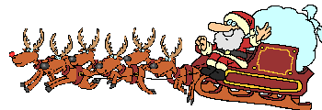


Slide 2
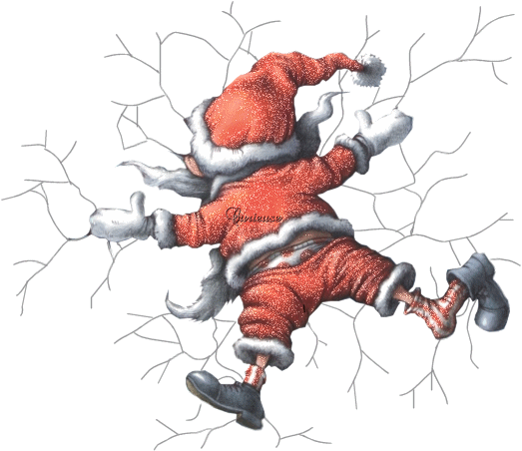


FELIZ
NAVIDAD
Notes:
2

Slide 3

Que esta navidad convierta cada deseo en flor ,,
Cada dolor en estrella, cada lagrima en sonrisa, y cada corazón en una dulce morada para nuestro
salvador .

Slide 4


Slide 5


Os deseo ….
Tanta suerte ,como gotas tiene la lluvia
Tanto amor , como rayos tiene el sol
Y tanta felicidad , como estrellas tiene el cielo

Slide 6
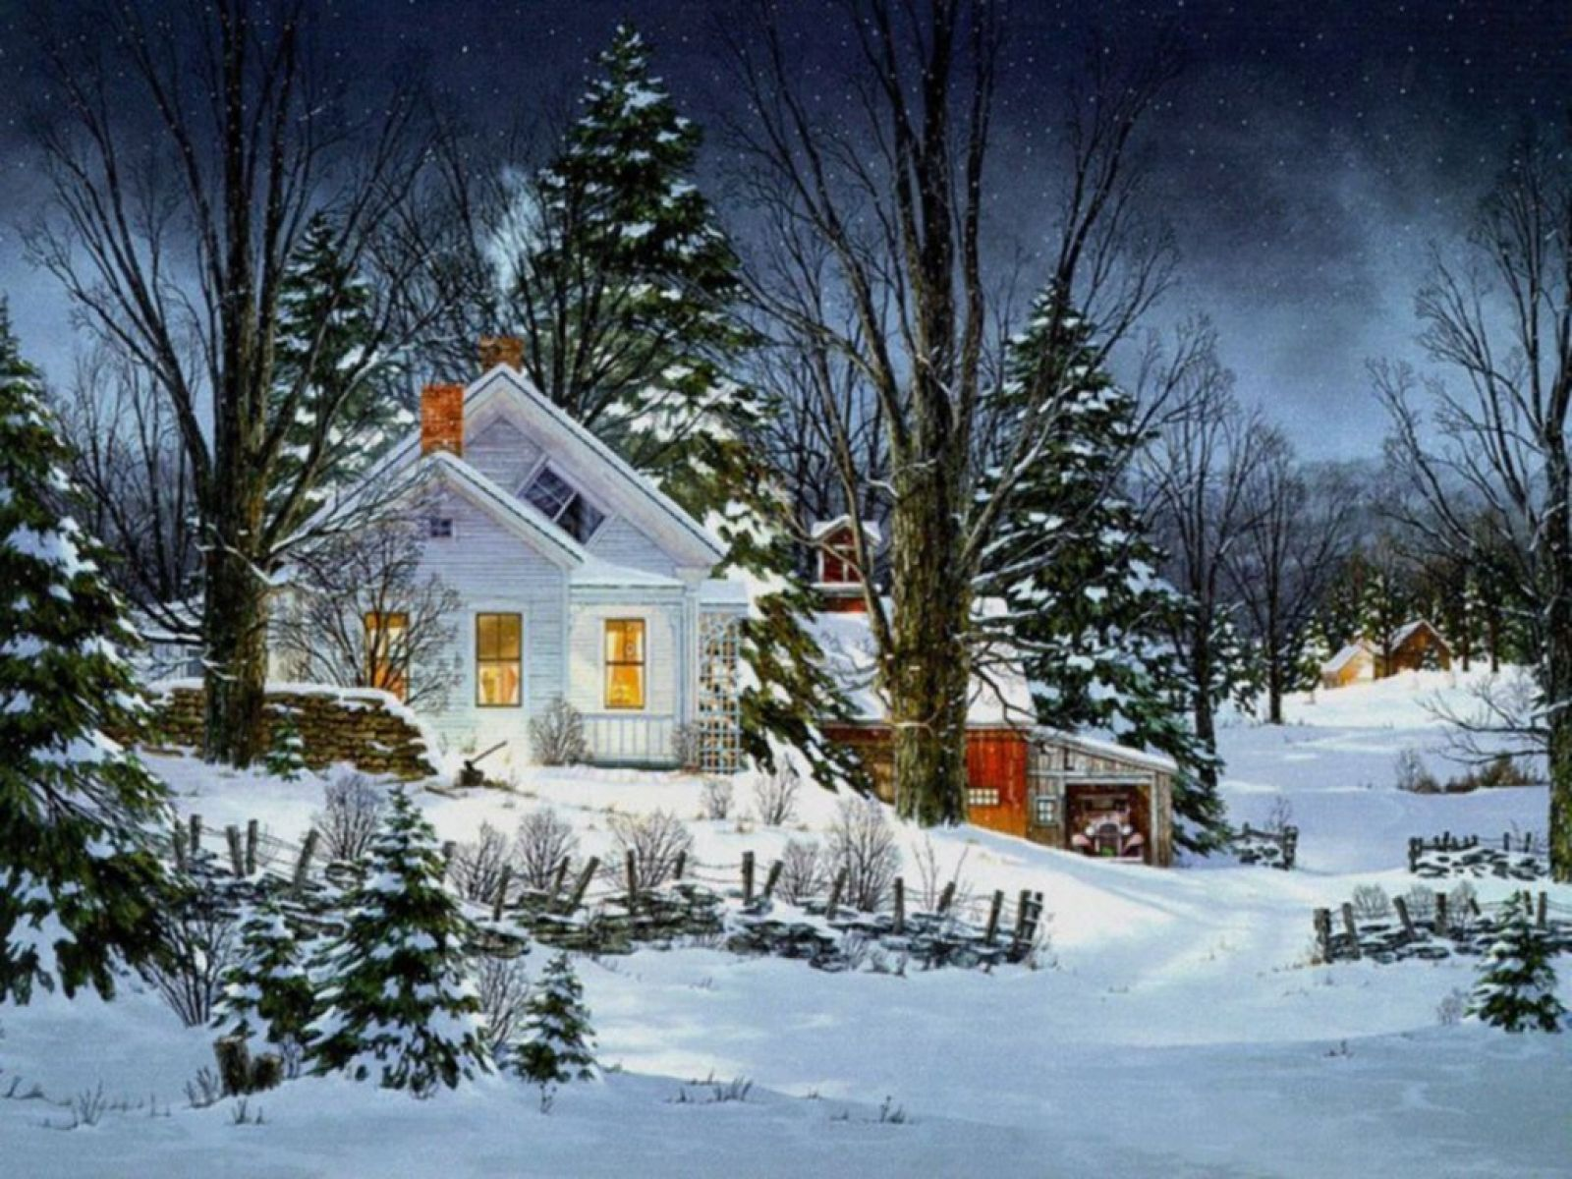


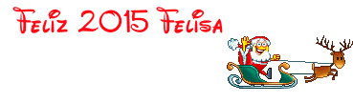
Para navidad : felicidad
Para año nuevo : prosperidad
Y para siempre nuestra amistad

Slide 7




Accede a la sección que desees desde aquí:
PPS Exclusivos
Dedicatorias | Fechas Especiales | Graciosos | Historia y arte | Lugares | Musicales
Naturaleza y Ciencias | Política | Reflexión | Religiosos | Románticos | Salud
Si deseas recibir pps periódicamente en tu correo electrónico subscríbete aquí:

